Slide 1
Pub Frotas
Equipe: IFC++
Instituto Federal Catarinense – campus Rio do Sul
#REUNICHALLENGESC #ORIONPARQUE #DESAFIOREUNI

Slide 2
O problema
Como aproveitar de forma mais inteligente os recursos (motoristas, veículos e combustível) das frotas de veículos dos municípios?

Slide 3
A solução
O Pub Frotas é uma empresa que oferece produtos e serviços de gestão de frotas de veículos públicos.

Slide 4
Como validamos essa Solução
Conversa com os gestores municipais
Acesso ao Portal Transparência
Experiências próprias no sistema público
Experiências de outras empresas privadas que oferecem produtos ou serviços semelhantes ao nosso

Slide 5

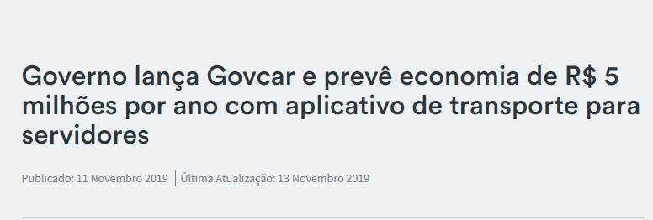
Como validamos essa Solução

Slide 6
Solução para os seus problemas
Muitas empresas e órgãos públicos sofrem com a falta ou sistemas incompletos de gestão de frotas, o Pubfrotas vem com as ferramentas tecnológicas e de pessoal necessárias para simplificar as rotinas, reduzir custos, organizar os recursos humanos e trabalhando de forma sustentável.

Slide 7
O que oferecemos
Sistema de rastreamento de veículos via Gps.
Sistema integrado de organização de agendas e compartilhamento de veículos inter-secretárias.
Oferta de frota terceirizada
Relatórios de custos por automóvel, assim como relatórios de consumo, periodização de manutenção
Sistema vinculado com multiplataforma ( IOS, Android, Http).
Gestão compartilhada de veículos intermunicipais.

Slide 8



E será que Dária Certo?

Slide 9
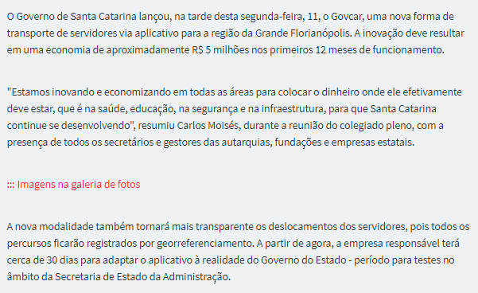
É rentável?

Slide 10
Beleza mais a minha necessidade é diferente de outro município?
Estudamos a sua necessidade
Entregamos a solução
Administramos a sua experiência

